Slide 1
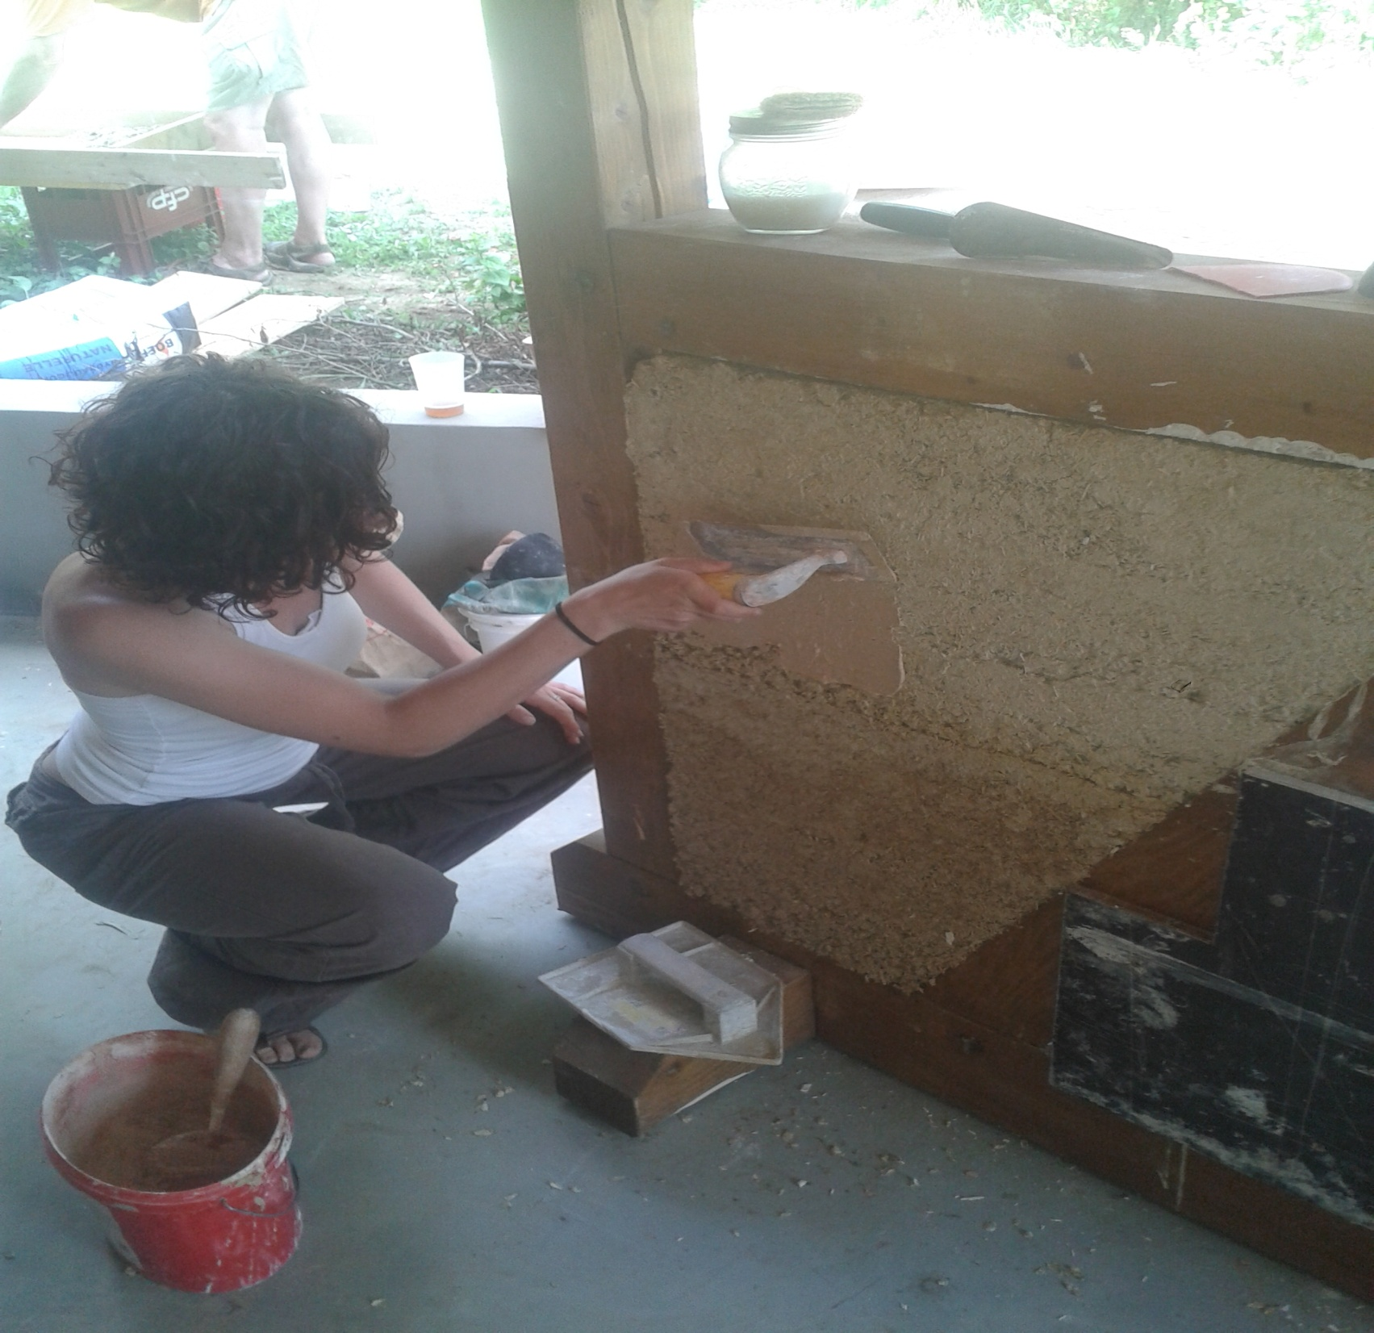
Auto-Rénovation Accompagnée
CCbySA EXPERENOS 2 - l’ARA au coeur de l’habitat

Slide 2
La rénovation énergétique en France
Ambitions SNBC : rénover 700 000 logements / an au niveau BBC
Actuellement : 250 000 rénovations globales / an
Les freins : - manque de personnel dans le bâtiment - manque de qualification aux métiers de la rénovation énergétique - délai d’attente trop long pour les chantiers - coûts des chantiers trop élevés pour une partie de la population
CCbySA EXPERENOS 2 - l’ARA au coeur de l’habitat

Slide 3
L’auto-rénovation, une pratique courante
Constat : 40% des rénovations énergétique sont réalisés par les propriétaires eux-mêmes (2017, TREMI)
Accompagner les pratiques par une offre territoriale pour :
La collectivité | Les habitants | Les artisans
- Proposer une solution de rénovation performante innovante - Proposer une offre ouverte à tout profil socio-économique | - Adapter l’enveloppe budgétaire des travaux et viser le niveau BBC - Éviter les malfaçons | - Développement de ses activités - Réorientation en fin de carrière
CCbySA EXPERENOS 2 - l’ARA au coeur de l’habitat

Slide 4
Mise en œuvre du programme
1) Rencontres et formation avec les artisans
Pour définir le champs d’action de l’auto-réhabilitation accompagnée, le rôle et la responsabilité de chacun.
Éclairer sur les outils d’accompagnement.
Responsabilité et assurance dans le cadre d’un chantier accompagné.
Constituer un premier réseau de coopération entre des professionnels qui souhaitent diversifier leurs activités.
CCbySA EXPERENOS 2 - l’ARA au coeur de l’habitat

Slide 5
Mise en œuvre du programme
2) Ateliers de sensibilisation et de formation des particuliers :
Des ateliers de formation et de mise en pratique : - réflexions architecturales et patrimoniales - techniques d’isolation des parois - ventilation et étanchéité à l’air - pose d’enduit chaux et terre
Dans les locaux des artisans, avec leurs outils et matériels.
Lors d’événements locaux ouverts au grand public.
CCbySA EXPERENOS 2 - l’ARA au coeur de l’habitat

Slide 6
Mise en œuvre du programme
3) Accompagnement des particuliers par l’artisan
Disponibilité des artisans lors des formations pour répondre aux questions des particuliers,
Conseils sur les méthodes de mise à œuvre et les écueils à éviter.
Un accompagnement personnalisé pour les projets des propriétaires : - conseils techniques - conseils sur le choix des matériaux - conseil sur la pose - conseil sur les règles de sécurité
CCbySA EXPERENOS 2 - l’ARA au coeur de l’habitat

Slide 7
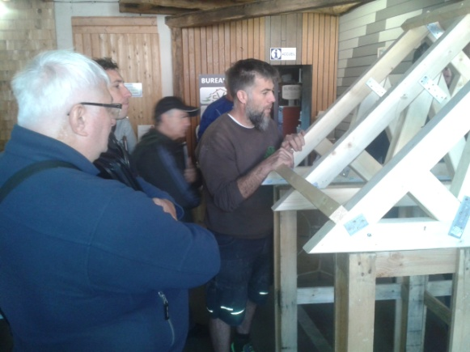
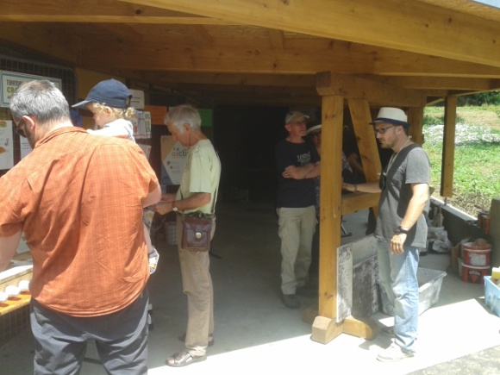
Bilan ARA 2019 dans le Sundgau
5 ateliers de formation et de mise en pratique réalisés entre juin et octobre 2019.
49 particuliers ont bénéficié des ateliers de formation.
79 personnes ont sollicité une information lors de la journée de sensibilisation pendant la fête de la nature à Altenach.
CCbySA EXPERENOS 2 - l’ARA au coeur de l’habitat

Slide 8
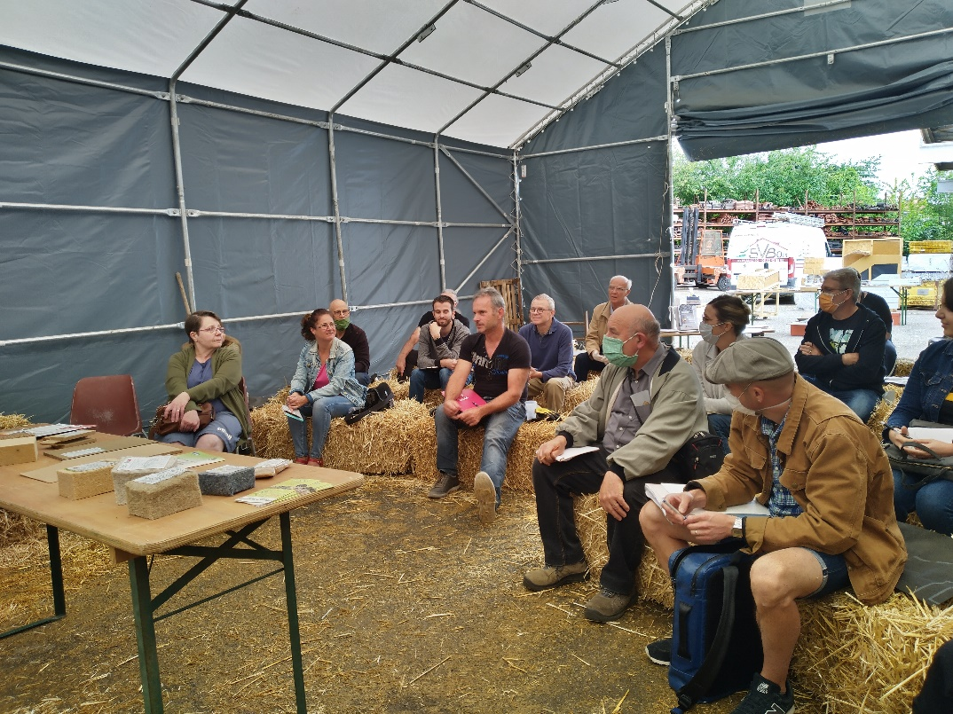
Bilan 2020 dans le Sundgau
4 ateliers de formation et de mise en pratique réalisés entre février et juin 2020.
113 particuliers ont bénéficié des ateliers de formation.
CCbySA EXPERENOS 2 - l’ARA au coeur de l’habitat

Slide 9
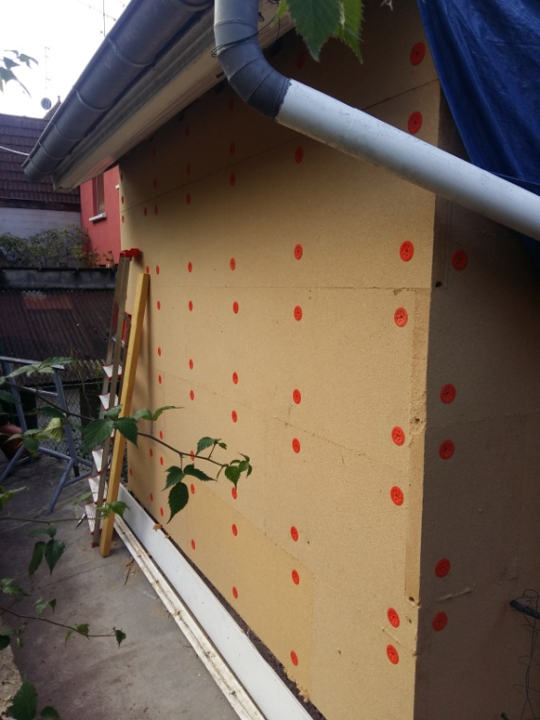
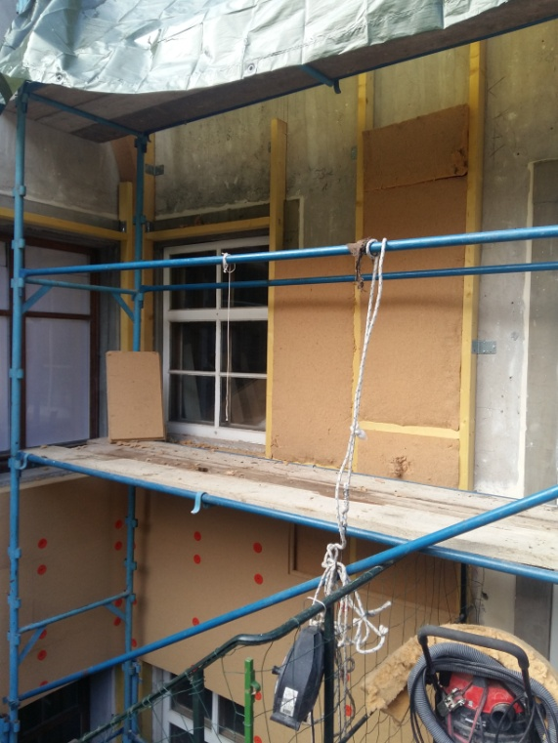
Bilan 2019 2020 dans le Sundgau
Un premier chantier d’auto-rénovation à Altkirch
Réalisation d’une isolation extérieure en panneau de laine de bois avec un enduit de finition à la chaux. (Septembre à novembre 2019)
CCbySA EXPERENOS 2 - l’ARA au coeur de l’habitat

Slide 10
Conclusion : des réponses aux enjeux
Climatiques, Patrimoniaux et Sociaux
Faciliter, massifier les rénovations thermiques performantes et améliorer la qualité de l’air des logements anciens.
Réhabilitation des maisons de village permettant de sauver et de valoriser le patrimoine rural ancien et d’occuper les logements vacants.
Maintien des habitants dans les centres bourgs.
Rénovation thermique des logements sociaux dans les villes.
CCbySA EXPERENOS 2 - l’ARA au coeur de l’habitat

Slide 11
Conclusion : des réponses aux besoins
Pour les particuliers
L’assistance d’un professionnel pour certaines phases de leur chantier.
Un accompagnement qui va les aider à choisir les solutions techniques et les matériaux performants et adaptés à leur bâtiment.
Un diagnostic thermique permettant de fixer le plan de financement des travaux à engager.
Une aide pour le phasage des travaux et leurs priorités (les travaux envisagés vont souvent s’étaler sur plusieurs mois).
CCbySA EXPERENOS 2 - l’ARA au coeur de l’habitat

Slide 12
Perspectives et développement
Création d’un collectif d’acteurs, regroupant des professionnels, des associations, des institutions et des collectivités.
Multiplier les chantiers-écoles pour diffuser les savoirs faires et multiplier le nombre d’individus formés devant à leur tour « sachant ».
Répondre aux problématiques liées à la précarité énergétique des personnes avec des faibles revenus en isolant les logements anciens.
CCbySA EXPERENOS 2 - l’ARA au coeur de l’habitat

